Slide 1








CHÀO MỪNG CÁC EM
ĐẾN VỚI TIẾT HỌC
MÔN TOÁN

Slide 2

KHỞI ĐỘNG

Slide 3


12 – 4 = ?
8

Slide 4

14 – 7 = ?
7

Slide 5
10
12 – 2 = 10
12 – 4 = ?
2
– 2 = 8
8
2
2
Vậy 12 – 4 = 8
10
14 – 4 = 10
14 – 7 = ?
4
7
– 3 = 7
4
3
Vậy 14 – 7 = 7

Slide 6

15 – 6 = ?
9

Slide 7

11 – 8 = ?
3

Slide 8

BÀI : LUYỆN TẬP

Slide 9

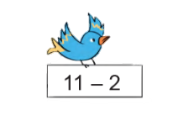
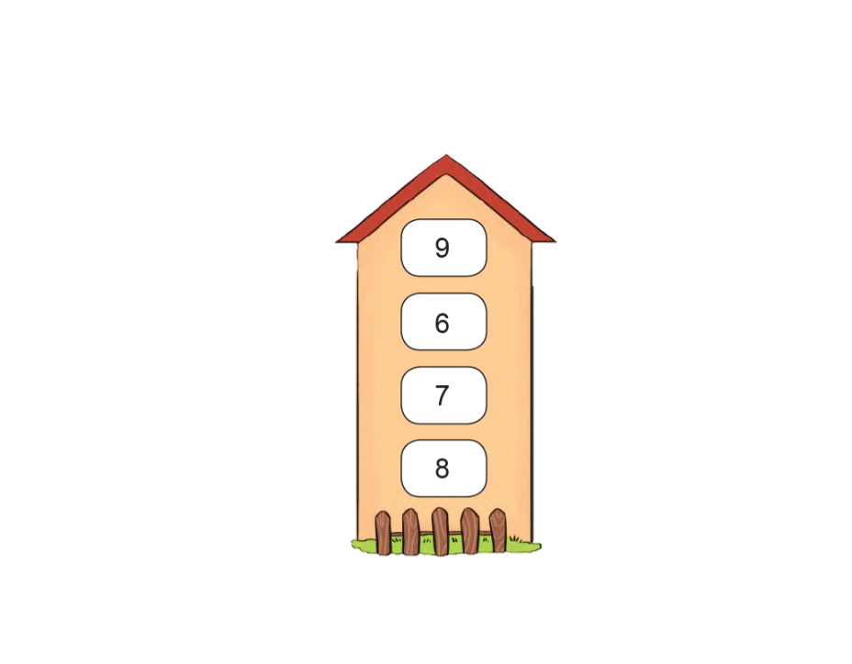
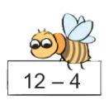
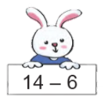
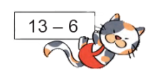
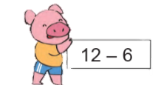
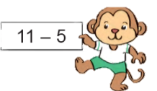

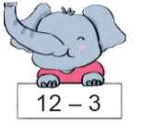
1
Chọn kết quả đúng với mỗi phép tính:

Slide 10




2
Tính nhẩm:
16 – 6 – 2 =
16 – 8 =
8
15 – 5 – 2 =
15 – 7 =
8
8
8
9
18 – 8 – 1 =
18 – 9 =
9

Slide 11


3
Tính :
14
13
7 + 7 =
14 – 7 =
9 + 4 =
13 – 4 =
13
8 + 5 =
13 – 5 =
9
8
7

Slide 12

DẶN DÒ
HOÀN THÀNH BÀI 1,2,3
VỞ BÀI TẬP TOÁN
TRANG 28

Slide 13

Thứ sáu ngày 11 tháng 10 năm 2024
Toán
Bài: Luyện tập
3. Tính :
9 + 4 =
13 – 4 =
8 + 5 =
13 – 5 =
7 + 7 =
14 – 7=

